Slide 1
Hva gjør vi med frafall i videregående

Slide 2
Dagen i dag – delt i 3
9.00 Idemyldring – og hva finnes på nettet om frafall- dropouts - søk
10.00 DEL 1: Litt grunnlag fra forskning og litteratur om frafall Menti: Hva tenker DU om frafall etter dette ?
11.15 Del 2: Hvilke tiltak kan vi sette inn ? ( kort og intenst)
11.30 Lunch
12.00 Del 3: Utvidede yrkesdidaktiske verktøykasse
13.15 Gruppeoppgave utifra del 4 om Lærekandidatordning, praksisbrev og andre former for grunnkompetanse. Se www.yrk.no

Slide 3
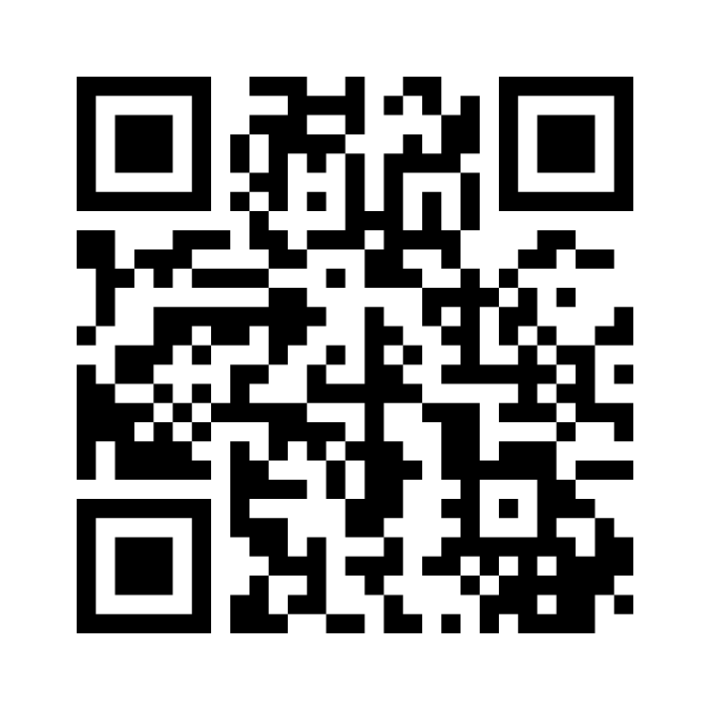
Idemyldring – og hva finnes på nettet om frafall- dropouts
Idemyldring – og hva finnes på nettet om frafall- dropouts – søk
Hva anbefaler de at vi skal gjøre
https://www.menti.com/al67guexk72q

Slide 4
Hva gjør vi med de som har gitt opp skolen, og hva kan vi gjøre for at de ikke skal gi opp
Del 1: Noen eksempler fra forskning på hva som fungere

Slide 5
Et eksempel fra forskning i USA på hva som hjelper
HUSK: Veldig mange andre eksempler fungerer OGSÅ!

Slide 6
Et prosjekt med eksterne inn i skolen: Community in Schools
Porowski og Passa (2011) finner en statistisk signifikant og positiv effekt av programmet Communities in Schools (CIS) på fullføringsraten i videregående.
Programmet har vært i drift i flere tiår, kan vise til positive resultater og eies av en privat amerikansk organisasjon.
Organisasjonens mål er å hindre frafall i videregående opplæring blant risikoutsatte elever ved å gi dem og deres familier oppfølging i og utenfor skolen og tilgang til private støtteordninger.

Slide 7
Organisasjonen og programmet de har iverksatt bygger på prinsippet om at ungdom må få følgende fem grunnbehov dekket om frafall skal forhindres:
Sterke og personlige relasjoner til voksne som bryr seg
Et trygt sted som oppmuntrer til læring og personlig utvikling
Gode rammebetingelser fra et tidlig tidspunkt i ungdommenes liv
Tilegnelse av ferdigheter ungdommene kan ha nytte av senere i livet
En mulighet til å kunne gi noe tilbake til sine medelever og nærmiljøet som helhet

Slide 8
Ja, det nytter !!
(s. 25). Porowski og Passa (2011) undersøkte følgende problemstilling: Kan programmet Community in Schools redusere frafall og øke gjennomføringen av videregående opplæring?
De skolene som deltok hadde statistisk signifikant mindre frafall og flere elever som fullførte videregående opplæring enn kontrollskolene. Forskerne delte skolene som deltok inn i to grupper, etter såkalt «program fidelity», dvs. i hvor stor grad programmet ble fulgt i tråd med dets intensjoner.
De fant at skoler som i høy grad implementerte programmet økte gjennomføringen med 4.8 %, mens skolene som bare delvis lojalt fulgte programmet ikke økte gjennomføringen like mye (2.5 %).
Høy grad av implementeringskvalitet betyr her at man regelmessig vurderte elevenes behov, handlet på bakgrunn av dette og kunne levere veilednings- og oppfølgingstjenester til en betydelig andel av skolens elever

Slide 9
Tiltak må være helhetlige
Selv om kvalifiserte veiledere kan oppmuntre elever og gi dem faglig støtte, er ikke dette tilstrekkelig for å oppnå varige virkninger.
Tiltak må omfatte skolemiljø, kvaliteten på undervisningen eller relasjonene mellom elever, lærere og annet personell.

Slide 10
Så litt til Norge
Masse forskning….

Slide 11
Frafall fra fagopplæring - slik yrkesfaglærere ser det 2009
De tre første alternativene har fått høyest oppslutning:
bedre yrkesretting,
rådgivning og karriereveiledning samt
mer fleksibilitet i strukturen
bli tidlig kjent med elevene, dels i form av kartlegging og dels i form av kontakt med avgiverskole, anses som svært viktig for alle lærerne.
tett fraværsoppfølging,
bruk av Prosjekt til fordypning, ( NÅ YFF)
praksisplasser med skoleoppfølging,
lærerteam der klassens lærere møtes regelmessig, bruk av assistenter og tolærersystem..

Slide 12
"Nå har jeg endelig funnet noe jeg liker å gjøre 2018
En fokusgruppestudie av ungdom som har stått utenfor videregående opplæring
Ungdommene som deltok i vår studie kom lettere i gang igjen når de nå fikk mer personlig tilrettelagte opplæringsløp enn i ordinær videre-gående opplæring. Tilrettelegging gjaldt både faglige og personlige behov.
Individualisert tilrettelegging kan lettere gi passe utfordrende oppgaver, som igjen kan gi en opplevelse av mestring og styrket indre motivasjon.
Det kan tenkes at utsatt ungdom som skal ta vanskelige valg ikke skal forventes å utvikle fremtidstro alene, men bør støttes av hjelpere de har tillit til, og som har tro på at de har noe å bidra med

Slide 13
Støtte viktig, motvirke ensomhet
Ungdommene antydet at både støtten fra oppfølgere og foreldre var betydnings-fullt i bidraget om «gode» valg for å komme i gang igjen med opplæringen. Når ungdommen nå opplevde tilrettelegging og relasjonell støtte til å mestre oppgavene, fremsto de som motiverte for å lykkes med opplæringen.
Nyere forskning tyder på at ensomhet og følelsen av å ikke høre til, er en av de viktigste årsakene til avbrudd i videregående opplæring
En av ungdommene fortalte om «gode hjelpere som møter deg med et annet blikk». Det kan bety at den som skal hjelpe, bør se at ungdommer har ulike behov og trenger individuell tilrettelegging og støtte. Det kan tenkes den mer personlig tilretteleggingen ungdommene fikk i oppfølgingstiltaket, gjorde at de opplevde at det var kortere avstand til relasjonell støtte, enn hva de tidligere hadde opplevd i videregående opplæring

Slide 14
Venner på fritiden
Det kan tyde på at det ikke kun er arbeidsfellesskapet, men også felleskapet med venner på fritiden som kan bidra til at ungdommer fullfører videregående opplæring.
Det kan tenkes at å tilrettelegge for tilhørighet på ulike arenaer i de unges liv kan påvirke motivasjonen for å fullføre videregående opplæring.
Ungdommene var i gang igjen, de hadde blitt voksne og ønsket å bidra med sin kompetanse i felleskapet med de andre

Slide 15
Ungdom, frafall og marginalisering. Temanotat Norges Forskningsråd. 2013
frafall og kompetanseoppnåelse i stor grad kan forklares med ulikhet i familiebakgrunn og skoleprestasjoner
klar sammenheng mellom fullføringsgrad og foreldrenes utdanning og inntekt. Når familiens gjennomsnittsinntekt øker med 100 000 kroner reduseres risikoen for å ikke fullføre med nesten 5 prosentpoeng.
De fleste studiene konkluderer med at svake prestasjoner i grunnskolen er den klart viktigste enkeltforklaringen til frafall, men at familiebakgrunn har en betydelig indirekte effekt på frafall via karakterer.

Slide 16
Hva er frafall – ulike begreper
Ulike betegnelser på ungdom som ikke fullfører videregående opplæring rommer ulike forståelser av aktørskap og normative valg.
Et begrep som frafall signaliserer for eksempel at den unge – sannsynligvis ufrivillig - faller fra et opplæringsløpet som det er forventet at de aller fleste skal gjennomføre.
Betegnes disse ungdommene derimot med begrep som slutting eller sluttere får vi i større grad inntrykk av at det å avbryte utdanning er en aktiv handling.
Endelig signaliserer begrepet bortvalg at det å ikke gjennomføre videregående opplæring kan være et bevisst, og til og med legitimt valg, for en del unge.
Mer generelt trekker mange av betegnelsene på unge utenfor opplæring og arbeid sterkt på metaforer knyttet til rom, som unge utenfor, utenforskap eller unge på kanten (Harsløf & Malmberg-Heimonen 2013).

Slide 17
Neet -not in employment, education or training – 5 ulike grupper
De tradisjonelt arbeidsledige er den største undergruppen i antall og kan inndeles videre i korttids- og langtidsledige. ·
De frakoblede defineres som unge som verken søker jobber eller videre utdanning og som ikke objektivt sett er forhindret av forpliktelser eller incapacities. Denne gruppen inkluderer det som omtales som discouraged workers og andre unge med avvikende livsstil eller risikoatferd (rus etc.?) ·
De utilgjengelige inkluderer unge med familieansvar og unge som har dårlig helse eller er funksjonshemmede. ·
Mulighetssøkerne omfatter de som aktivt søker arbeid eller trening, men som venter på en aktivitet som oppfattes å være helt i tråd med kompetanse og ønsket status. ·
Frivillige NEET er de som tar et friår for å reise eller bedrive selvutviklende aktiviteter som kunst, musikk etc.

Slide 18
10.45 Menti : Hva tenker DU nå om frafall Vi starter igjen 11.00 presis !!
https://www.menti.com/albjn6138ry8

Slide 19
Hva kan vi gjøre – bruke det vi VET
Starte å tenke på elevens fremtid fra første dag i vg1 : Dahlback, J., Hansen, K. H., Haaland, G., & Sylte, A. L. (2011 Yrkesdidaktisk kunnskapsutvikling og implementering av nye læreplaner (KIP) : veien til yrkesrelevant opplæring fra første dag i Vg1
I forhold til yrkesretting av fagene:praksisen og teorien være relevant i forhold til elevenes utdanningsplaner.
Fagene må være tilpasset elevenes behov for læring og fordypning, og ikke kun tilpasset det skolen ønsker å tilby.
Læreplanene må være relevante i forhold til elevenes utdanningsplaner.
Obligatoriske lærefagsmoduler må forbys, der hvor elevene ikke har innflytelse på innholdet.

Slide 20
Arbeidet elevene utfører under utplassering må dokumenteres kortfattett og visuelt, for å få frem kvaliteten på det arbeidet elevene har utført og elevens kompetanse.
Lærerne må ha utdanning og arbeidserfaring fra flere av lærefagene det undervises i.
Lærerne må samtidig ha tid til reflekson og erfaringsdeling og ikke styres av andres møteregimer
Skoleeiere og skoleledere må legge til rette for relevant og tilpasset opplæring til hver enkelt elev.
For å nå samfunnets/bransjens mål og visjon for fag- og yrkesopplæring må det legges til rette for en praksisnær opplæring.

Slide 21
YFF faget – hvilke muligheter har vi
Læring på tvers av grenser i yrkesfaglig fordypning (YFF)
De fire grenseobjektene er yrkesfaglæreren, temaoppgaver, YFF-time og ePortfolio
modellen uttrykker dialogens betydning i kombinasjon med grenseobjektene. Bruk av modellen kan gi en yrkesdidaktisk tilnærming til YFF som kan styrke elevenes yrkesfaglige kompetanse.
Se intervju i avis med bilder og forklaring om Dahleskemodellen – og youbube https://www.youtube.com/watch?v=etmyKzR5Pp0 eller se artikkel Slik kan du jobbe med YFF-faget

Slide 22
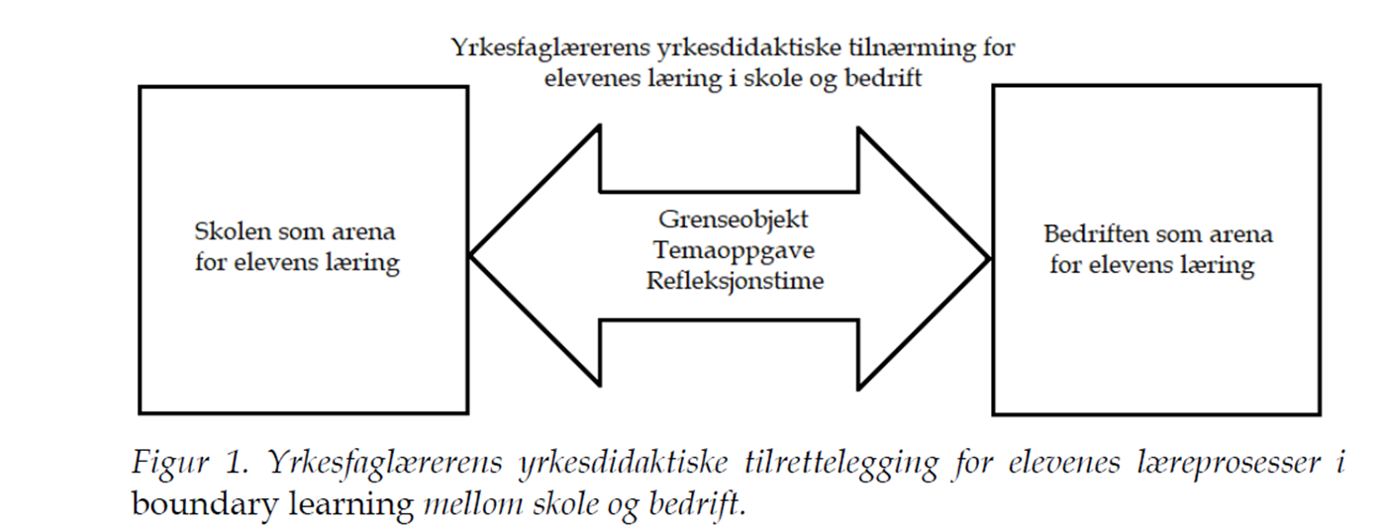
Sammenheng læring i skole og arbeidsliv
Artikkel: Læring på tvers: Hvordan kan yrkesfaglæreren legge til rette for boundary learning for elever i arbeidslivspraksis?

Slide 23
FYR prosjektet ( del av Ny-giv)… ca 2014
FYR-prosjekt (Fellesfag – Yrkesretting – Relevans)
Spennende prosjekter hvor yrkesfag samarbeidet med fellesfag
Relevans
Engasjere elevene
Læringsstrategier
Evidensbasert undervisning
Vurdering for læring
Analyse av læreplaner
Nettverk på tvers av skoler
Samarbeid i lærerkollegiet

Slide 24
Pause 11.30 - 12

Slide 25
DEL 3: HVA med de som NESTEN gir opp helt

Slide 26
Utvidet Yrkesdidaktiske verktøykasse for livsmestring UTGANGSPUNKT yrkespedagogikk og erfaringslæring (Hiim; Dewey; Schøn; Dreyfus & Dreyfus)
Ungdomisvevet Unge i sårbare livssituasjoner (Halås, Follesø)
Nøkkelkompetanse (Haaaland)
Inkluderings-
Kompetanse (Spjelkavik/Frøyland)
Drivkraftsdimensjonen og motstand mot læring (Illeris)
RESILIENS (Rutter) og SELVREGULERING (Zimmermann)
Selvbestemmelses teori og Internt regulert motivasjon (Deci & Ryan)
Motiverende intervju, (Helsedirektoratet)
Mestringstro og agent i eget liv (Bandura)

Slide 27
Utvidet Yrkesdidaktiske verktøykasse for livsmestring
Lytte og se ungdom
Øve på hva man gjør på jobb, våkne i tide, snakke om i lunch
Hvordan forstå sjefen, og hvordan forstå ungdommen
Finne drivkraften og snu ressursene som kjemper imot
Hva er herding og motstandskraft. Hvordan lære å styre seg selv
Autonomi ved å bestemme, godt miljø og felleskap OG få kompetanse
La ungdommens EGNE ressurser brukes i prosessen
Oppmuntring for ekte utfordringer som visualiseres

Slide 28
Er dette nytt ?
Ikke egentlig – men bruke ord på de vanskelige situasjonen
Teori satt i sammenheng med forståelse av situasjon
Begreper som kan gi en felles forståelse på tvers av instanser
Ord som kan erstatte fokus på DIAGNOSER
Hjelp til å reagere !

Slide 29
På grensen til spesialped og sosped…. Og…
Buss- trening mot angst ? Kan du klare å gjøre ting med støtte ?
Kan man ta to læreplanmål på skolen, og resten i praksis
Hvordan hjelpe elever som har angst, psykiske utfordringer
Hva gjør man når elever har diagnoser. Hvem spør du ?
Hvordan få hjelp fra BUP , DPS, fastlege – hva når de IKKE svarer på 3 måneder
Hva skjer når foresatte ikke vil samarbeide – når de er problemet
Psykososiale utfordringer – og hverdagspraten
Motiverende intervju som metode for å få ungdom til å styre sin prosess

Slide 30
«Resiliens i skolen» (Olsen & Traavik, 2017) Resiliens Gode eksempler Konkrete forslag Forklarer noe av vanskene som elevene opplever

Slide 31
I skole, på vei til jobb Inkluderingskompetanse - tett individuell oppfølging - jobbmatch - proaktiv dialog med arbeidsgiver og skole - karriereplan

Slide 32
Opplæring til selvstendighet Bandura Mestringstro Agent i eget liv Foresight / visualisering Selvregulering

Slide 33
Sett, hørt og forstått?
Om profesjonelle møter med unge i sårbare livssituasjoner
Gode eksempler på situasjoner og hva de gjorde for at ungdommene skulle få annerkjennelse – og ta egne grep
Reidun Follesø (red.)
Catrine Torbjørnsen Halås (red.)
Cecilie Høj Anvik (red.)

Slide 34
Muligheter
Snakk om hva som kan gjøres utifra tanken om å bygge resiliens, mestringstro selvregulering og bli agent i eget liv
Ikke lete etter diagnoser og skylde på det

Slide 35
Phd om ungdom som gir opp skolen, og får støtte i et læringssenter
Aksjonsforskningsprosjekt hvor hensikten var å gi ungdom som ikke har fullført videregående opplæring og ikke er i jobb muligheter for å komme ut i arbeidslivet gjennom et læringssenter.
Et læringssenter må samarbeide tett med bedrifter, opplæringskontor, skole og andre offentlige instanser for å gi god yrkesopplæring.
Målet var at ungdommene skulle oppnå status som lærekandidater i et opplæringskontor.
Prosjektet skulle gjennomføre og dokumentere ulike yrkesdidaktiske forsøk med praksisbasert opplæring i salgsfaget.
Verksted, praktisk læring og samarbeid med frivillige organisasjoner
2018-2022 på Eidsvoll i firmaet Omsorgsverket AS
14 ungdommer som hadde gitt opp skolen
2 ga opp – rus og psykiatri, 2 vet ikke
3 i jobb , 2 i videre utdanning
5 i en positiv aktivitet – NAV tiltak m.m.
Læringssenterpedagogikk
Utvidet yrkesdidaktisk verktøykasse for livsmestring

Slide 36
Noen ungdommer trenger ekstra støtte
«Kåre» 19 år
Mobbet på ungdomsskole, slet på skolen, ingen karakterer på vgs
«Bygg og anlegg var egentlig bare skole som handlet om alt rundt den bransjen. Ikke nødvendigvis kun snekker, som jeg var ute etter på den tiden. Jeg ga opp »

Slide 37
EN positiv ting: sykkel-oppgave i 8.klasse
Satt to år hjemme etter vgs – ville ikke prate med noen – bare gaming
Deltok tilslutt ikke i bursdags selskaper hjemme
Ble leid til læringssenteret av mor
Snakket mye for å finne noe han likte på skolen
8.klasse – mekket på sykler.
Vi fant sykler, han skrudde, fikk lyst på å lære og jobbe
Elektrobutikk – praksis – så jobb
Behov for mye oppfølging – lære han om arbeidslivet - veilede sjefen i å forstå ungdom
Jobber i dag, men ikke utdanning …

Slide 38
Hva var nødvendig ?
Lytte og se ungdom
Øve på hva man gjør på jobb, våkne i tide, snakke om i lunch
Hvordan forstå sjefen, og hvordan forstå ungdommen
Finne drivkraften og snu ressursene som kjemper imot
Hva er herding og motstandskraft. Hvordan lære å styre seg selv
Autonomi ved å bestemme, godt miljø og felleskap OG få kompetanse
La ungdommens EGNE ressurser brukes i prosessen
Oppmuntring for ekte utfordringer som visualiseres

Slide 39
Teori kan gi alternative måter å jobbe
motstand mot læring Illeris ( 2012) mener det finnes en sterk drivkraft hos ungdom som har sterk motstand mot læring. Hvordan BRUKE denne energien på RIKTIG måte – tenk å få ta det ut i praktisk jobbing mot et yrke
behov for å bli sett, hørt og sett Halås og Follesø (2011) viser hvordan ungdom har behov for å få snakke om hvem de er og få være med å bestemme sin egen fremtid Hvordan BRUKE elevens egne ønsker på RIKTIG måte – tenk om ungdommene har løsningen selv…...

Slide 40
PRAKTISK løsninger man må kjenne
Grunnkompetanse i form av Praksisbrev, lærekandidat , modulbasert eksamen eller læring over 4 år – eller hva med en jobb ??
OT kan sammen med NAV finne praksisplass istedenfor å starte OM igjen på et nytt VG 1

Slide 41
Forstå betydning av oppmuntring, fremsnakk visualisering og internt regulert motivasjon
Bandura sin teori om mestringstro handler også om å snakke folk opp og gi dem tro på egne evner – i tillegg til mestringsøvelser
Deci & Ryan snakker om at man må oppleve å få være med å bestemme OG ha felleskap OG lære nytt - DROPOUTS sliter på ALLE disse 3

Slide 42
Resiliente systemer ++, og selvregulering
UNGDOM:
Bygger grenser rundt seg selv
Øver på vanskelige situasjoner
Trene på å stoppe opp – tenke
Øve på handlingsalternativer
Lære om yrker og hva som kreves i situasjoner
Sette ord på frustrasjon
Ta egne valg med konsekvenser
SKOLEN:
Apparat på skolen som har faglig forståelse og kompetanse
Tåler at ungdommer presser grenser
Autoritativ klasseledelse
Relasjonskompetanse
Interprofesjonalitet
Samarbeid med bedrifter

Slide 43
lærer, psykolog, sosionom,logoped, etc., var forberedt til å presentere noen av sine viktige erfaringer Hensikten var å dele informasjon, lære av hverandre og se tiltak i en helhetlig sammenheng
Interprofesjonalitet
Et forskningsprosjekt på interprofesjonelt samarbeid om elever med spesielle utfordringer på en skole, var organisert som et aksjonsforskningsprosjekt, med lærende møter som en kjerne.. En hadde ansvar for å være elevens hovedkontakt. Møtene ble ledet av aksjonsforskeren, som dokumenterte prosessen (Borg, & Drange, 2019)
Andre forskningsprosjekter har sett helhetlig fra ledelsen i kommunen. Regjeringen har blant annet finansiert utbyggingen og implementering av en spesifikk modell for å øke tverrprofesjonelt samarbeid innenfor skolesammenheng med fokus på ledelse, organisering, og gjennomføring (LOG) (Saltkjel et al., 2018; Malmberg-Heimonen et al, 2020).

Slide 44
Andre ting jeg gjerne skulle hatt med
Honnet – annerkjennelse
IPS
Arbeidspsykologi
Entreprenørskap – KS - studie
Empowerment - https://www.forebygging.no/Ordbok/F-K/Helsefremmende-arbeid/ -
Antonowskys – salutgunese
Positiv psykologi

Slide 45
Sjekk ut på podcast:
Motiverende intervju, (Helsedirektoratet)
https://www.helsedirektoratet.no/tema/motiverende-intervju-mi

Slide 46
Pause: Hva er du mest bekymret for at du ikke får til ?
https://www.menti.com/als3eyzekfdv

Slide 47
Pause – starter 13.15

Slide 48
Litt info før oppgaven
Rask gjennomgang av ulike ordninger
DERE skal lage en beskrivelse av 5 case/ungdommer – en til hver GENIALT å ha som eksempler på muntlig eksamen…..
Lærekandidat
Praksisbrev
Modulbaserte forsøk
Praksiskandidatordningen uten fellesfag, men jobb i 5 år
Lærling og fullt fagbrev på 4 år med alle fellesfag

Slide 49
Praksisbrev
En mulighet i hvert fylket. Fylkeskommunal ordning
1 dag på skole 4 dager i bedrift
Praksisnær undervisning
Tett oppfølging i skole og bedrift
Fellesfag: Norsk, Matte og Engelsk
Ordningen gir et bevis etter 2 år og man kan gå videre å ta fullt fagbrev
For dem som ønsker å gå en annen vei: Implementering og praktisering av praksisbrevordningen i fylkeskommunene, Evi Schmid,& Nils Breilid (2022)

Slide 50
Praksisbrev et GODT alternativ
Praksisbrevet kan være et godt alternativ for elever som trenger et mer praktisk opplæringsløp allerede i de to første årene av opplæringen.
Slik sett kan praksisbrevet fungere som en «etterlengtet oppmykning av hovedmodellen med to år i skole og to år i lære», som Høst (2016: 196) tidligere vurderte.
Også Lied-utvalget ser behov for fleksible opplæringsløp og anbefaler å videreutvikle praksisbrevordningen «til et planlagt delkompetanseløp med mål om full sluttkompetanse for elever som trenger kortere tidshorisonter» (NOU 2019: 25: 105f.).
I stortingsmeldingen som fulgte opp Lied-utvalgets innstillinger (Meld. St. 21 (2020 – 2021)), støttes denne vurderingen, og videreutvikling av praksisbrevordningen er et av tiltakene for å bedre muligheter for å fullføre videregående opplæring i regjeringens fullføringsreform.
For at ordningen skal etablere seg, kreves det imidlertid støtte fra sentrale aktører i fag- og yrkesopplæringen som fylkeskommuner, bedrifter, opplæringskontor og partene i arbeidslivet.

Slide 51
Hvorfor praksisbrev IKKE er i bruk
Avslutningsvis gjenstår spørsmålet om hvorfor ordningen er så lite brukt. I lys av våre funn kan det virke overraskende at ikke flere elever får tilbud om praksisbrev (jf. også Brækhus 2020a).
I den offentlige debatten er det gjennom de siste årene blitt trukket fram flere grunner, som at ordningen er tungvint å organisere, kostbar for fylkeskommunene på grunn av målsettingen om en fireårig læretid, og ikke minst at opplæringskontor og bedrifter viser laber interesse (Brækhus 2020a; Schjønberg 2022).
I tillegg er ordningen per i dag ikke søkbar, og flere har stilt seg negative til å gjøre den søkbar og gitt uttrykk for en frykt for at ungdom som har forutsetninger for å følge den ordinære opplæringen, kunne bli fristet til å søke praksisbrevordningen (f.eks. Brækhus 2020b; NOU 2019: 25).

Slide 52
Litt mer om praksisbrev fra media….
Brækhus, L. A. (2020a, 5. oktober). Kun 50 elever i hele Norge er i ordningen mot frafall i skolen. Ap skylder på regjeringen. FriFagbevelgelse. https://frifagbevegelse.no/nyheter/kun-50-elever-i-hele-norge-er-i-ordningen-mot-frafall-i-skolen-ap-skylder-pa-regjeringen-6.158.733147.fa3802baae
Brækhus, L. A. (2020b, 17. september). LO om praksisbrevet: – Bra for skoletrøtte ungdommer, men ikke et alternativ til fagbrevet. FriFagbevelgelse. https://frifagbevegelse.no/nyheter/lo-om-praksisbrevet--bra-for-skoletrotte-ungdommer-men-ikke-et-alternativ-til-fagbrevet-6.158.729965.058cbe53b1

Slide 53
Les mer om praksisbrev
Tårnesvik, Åshild (2021) «Fra drop-out til fagbrev» En kvalitativ undersøkelse om elevers opplevelse av praksisbrevordningen, Oslomet, Master i yrkespedagogikk
https://journals.oslomet.no/index.php/nordiccie/article/view/4849 Å velge bort læring i skolen til fordel for læring i praksis: En casestudie om veien frem til fagbrev via praksisbrev
Markussen, Eifred (2014) Jobb å få? Om overgang til arbeid for personer som har vært i løp mot planlagt grunnkompetanse i Akershus i årene 2009-2012. (58). Rapport. NIFU Nordisk institutt for studier av innovasjon, forskning og utdanning.
• Høst, Håkon (2011). Praksisbrev – et vellykket tiltak mot frafall. Hva er lærdommene? Sluttrapport fra den forskningsbaserte evalueringen av forsøk med praksisbrev. 2008-2011. Rapport, NIFU
Markussen, E., Grøgaard, J.B., og Hjetland, H.N. (2018) «Jeg vet ikke hva alternativer skulle vært». Evaluering av lærekandidatordningen og ordningen med tilskudd til opplæring av lærlinger , praksisbrevkandidater og lærekandidater med særskilte behov. Rapport 8. Oslo: NIFU

Slide 54
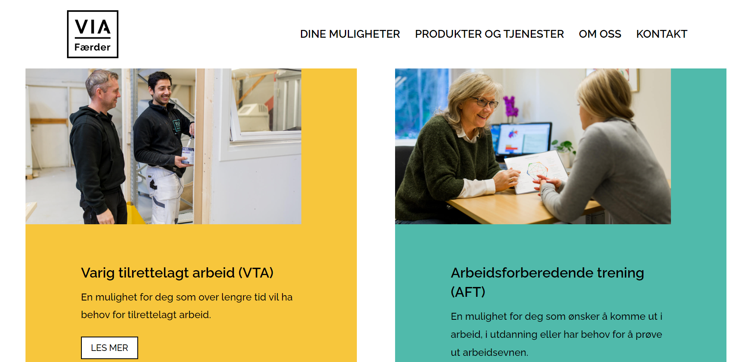
Lærekandidat - samme som VTO…?( vel vel)

Slide 55
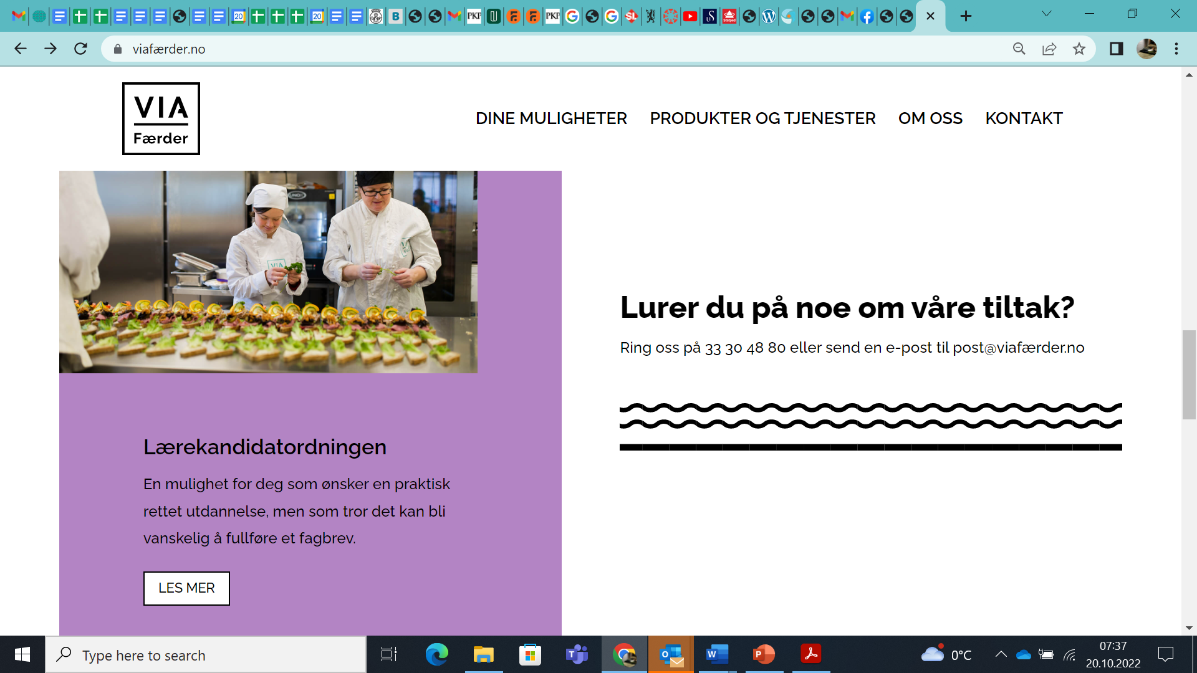
…. De har fått en egen link….

Slide 57
Hvorfor ikke lærekandidat ?
Passer bedre for VTO
Veldig dyrt for bedriftene i forhold til praksisplasser fra NAV – nesten 600.000 i forskjell
Ordningen innebærer at bedrifter må skrive kontrakt med en ungdom som man ikke vet noe om – vet ikke fravær eller karakter. Ungdommen mangler ofte YFF
Vanskelig å få til samarbeid mellom NAV og fylkeskommunen slik at NAV dekker lønn og bedriften kan gi opplæring
Foresatte og elever er ikke begeistret for ordningen
Ingen har ansvar for å finne bedrift til elevene
Lærekandidat – praksisbrev – litt info fra udir

Slide 58
Praksiskandidat bare jobb 5 år først
Praksiskandidat er noe helt annet og er et tilbud til de som har jobbet i 5 år for å få en dokumentasjon på at de kan fagene godt nok til å gå opp til en fagprøve
Det er mulig å først være lærekandidat og få et kompetansebevis, så jobbe noen år slik at du totalt har 5 års arbeidserfaring,.
Trenger ikke ta noen fellesfag
Går opp til fullt fagbrevprøve etter å ha tatt praksiskandidatprøven. (Udir, 2016)

Slide 59
Modulforsøk
.
Fullføringsreformen introduserer en fornyet fullføringsrett for alle. Reformen sier blant annet at det er viktig å : «videreutvikle lærekandidatordningen og praksisbrevordningen i lys av fullføringsretten» (Meld. St. 21, 2020-21, s. 52)
I St. Meld. 16 (2015–2016) Fra utenforskap til ny sjanse. Samordnet innsats for voksnes læring foreslo regjeringen å gjennomføre forsøk som gjelder utforming og innhold i læreplaner for voksne deltakere.
https://www.udir.no/laring-og-trivsel/voksenopplaring/lareplaner/forsokslareplaner-voksenopplaring/forsokslareplan-salgsfaget-voksne/
Et av hovedtiltakene for å nå denne målsetningen er forsøk med modulisert opplæring. Opplæringen i modulforsøkene skal være fleksibel, effektiv, relevant og tilpasset den voksne. Opplæringsløpet planlegges utfra den yrkeskompetansen den voksne ønsker, og kan bestå av en kombinasjon av moduler fra forberedende voksenopplæring og modulisert fag- og yrkesopplæring. (https://www.kompetansenorge.no/nyheter/deler-av-voksenopplaringsfeltet-overfores-fra-utdanningsdirektoratet-udir/

Slide 60
Lindesneslosen
Frøyland, K., Spjelkavik, Ø., Bernstrøm, V. H., Ballo, J. G., & Frangakis, M. (2020). Lindesneslosen – Sluttrapport.
Spjelkavik, Øystein, Heidi Enehaug, Pål Klethagen og Angelika Schafft. 2020.
«Arbeidsinkludering og mentor. Inkluderingskompetanse gjennom samskaping.»
AFI-rapport 2020 – 01. Oslo: Arbeidsforskningsinstituttet.

Slide 61
Rapporter om helhetlig utfordringer
Flere i tilrettelagt arbeid Rapport 2020 Prosjektet ble utført av Helseetaten i perioden januar 2019 - desember 2020, på oppdrag fra Byrådsavdeling for arbeid, integrering og sosiale tjenester. Målgruppen var personer med utviklingshemming og lignende bistandsbehov
Evaluering av Los-ordningen for ungdom NOVA RAPPORT NR 3/22 TONJE GUNDERSEN, SIRI BERG TVEITO & THERESE DOKKEN V
Inkludering av unge i skole, arbeid og samfunn – en sammenstilling av kunnskap fra nordisk forskning, AFI-rapport nummer: 2022:02
Det må jo ha vært min egen skyld, En rapport om utenforskap hos barn og unge VOKSNE FOR BARN, Respons Analyse,Oslo 2020

Slide 62
Ungdom i vansker… eller i svevet
Ungdom i svevet Tilbakeblikk på fire år som nasjonal forskning. Fylkesmannen i Nordland, Universitetet i Nordland.
Vi har lært at vellykkede tiltak kjennetegnes av at de er utviklet på ungdommens premisser, og basert på aktiviteter som vekker de unges interesse og fremmer mestring.
Unge etterspør voksne som ser dem, som bryr seg, som ikke gir opp, som leter etter deres drømmer og styrker, og som formidler tro på og forventinger til dem.
De gode fagfolkene er de som driver lagarbeid, og de gode tjenestene er tilrettelagt for unge gjennom lave terskler, oppsøkende arbeid og tett oppfølging.
De gode innsatsene er fundert i at bekymringer tas på alvor, av tidlig innsats og tilgjengelig tiltak, av vilje til fleksibilitet og evne til skreddersøm.
Gjennom Ungdom i Svevet har vi erfart at samarbeid går lettere når de unge er i sentrum for en flerfaglig oppmerksomhet

Slide 63
Ungdom i svevet
Follesø, R (red), Halås, C.T, Jakobsen, T, Mevik, K, Mathiesen, R, Tveraabak, M, Hutchinson, G.S, Sandvin, J.T, Solstad, A., Thomessen, H (2011) Gi viljen mulighet! : Sluttrapport Ungdom i svevet 2007-2010 (Vol. 12/2011, UiN-rapport (trykt utg.)). Bodø: Universitetet i Nordland.

Slide 64
NAV
Tilbake til framtiden? : en studie av alternative kvalifiseringstiltak for ungdom utenfor skole og arbeidsliv : kjennetegn, resultater, suksessfaktorer og utfordringer., AFI-rapport 3/2010
Scafft, A. og S.E. Mamelund (2016). Forsøk med NAV-veileder i videregående skole. En underveisevaluering. AFI-rapport 04/2016. Oslo: Arbeidsforskningsinstituttet. Høgskolen i Oslo og Akershus
Spjelkavik, Øystein (2016). Arbeidsrettet brukeroppfølging: "Place then train" i kvalifiseringsprogrammet i NAV? (Arbeidsforkningsinstituttet, FoU-resultat 2016:03). Oslo: Arbeidsforskningsinstituttet, Høgskolen i Olso og Akershus.
( Strand, A. H., Bråthen, M. & Grønningsæter, A. B. (2015). NAV-kontorenes oppfølging av unge brukere. Fafo-rapport 2015:41. https://www.fafo.no/images/pub/2015/20446.pdf
Frøyland, K. , Tatiana Maximova-Mentzoni & Knut Fossestøl (2016) Sosialt arbeid og oppfølging av utsatt ungdom i NAV. Tiltak, metoder, samarbeid og samordning i og rundt NAV-kontoret. AFI-rapport 2016:01

Slide 65
Styrkebasert opplæring – AI (Appriciative Inquairy)
Unginvest https://viken.no/unginvest/
UngInvest AIB er et fylkeskommunalt, praksisnært og styrkebasert opplæringstilbud for ungdom i alderen 16-24 år.
Målet er å rekruttere og beholde ungdommene i videregående opplæring (videregående skole og lærlingeløp) eller arbeid, og sikre at flere ungdommer kvalifiserer seg og blir attraktive for fremtidens arbeidsliv.
Mange elever blir lærlinger eller lærekandidater. UngInvest AIB har tilbud innen snekkerfag, mekaniske fag, kantine og catering, media, salg- og service og kunst- og design.

Slide 66
Individuell karriereplan
I tillegg har de læringslab hvor man får tilbud om norsk, matematikk, engelsk m.m.
UngIvest sier selv at hensikten er at alle ungdommer finner sin vei i utdanningssystemet og ender opp med jobb, egen inntekt og det gode liv.
Opplæringen foregår i hovedsak ved UngInvest AIBs egne verksteder og bygger på deler av de nasjonale læreplanene for videregående skole.
Opplæringen man får, kan inngå i vurderingen av realkompetanse. Ungdommene utarbeider sin individuelle karriereplan sammen med en hovedkontakt.

Slide 67
«I et trygt, styrkebasert og humørfylt miljø lærer vi sammen hver dag og alle læringskollegaene bidrar på sitt beste i et likeverdig læringsfellesskap»
UngInvest bygger en sosialpedagogisk plattform og har et verdigrunnlag som kommer godt frem i deres visjon:.
De har tydeliggjort dette gjennom en oversikt over hvilken kultur og verdier som skal prege dem:
Ønsker å øke tryggheten i arbeidsmiljøet og læringsmiljøet.
Ønsker et miljø hvor vi støtter hverandre optimalt og gjør hverandre bedre og bedre.
Ønsker en kultur preget av rom til å feile underveis, og hvor det også er lov å si hva vi er gode til å undre oss over hvorfor vi lykkes.
UngInvest AIB har fått mange utmerkelser for sitt arbeid og blitt valgt ut som et av seks prosjekter som kronprinsparets fond støtter

